Slide 1


신규카드 혜택 기획을 위한 데이터 분석
& 이용자의 신용 등급 예측
AIB12 - 3팀
김상혁, 남창석, 강태경, 박지석

Slide 2

1. 프로젝트 개요
2. 프로젝트 팀 구성 및 역할
3. 프로젝트 구조
1) 프로젝트 일정
2) 프로젝트 파이프라인
4. 프로젝트 과정
5. 회고
codestates project 1

Slide 3
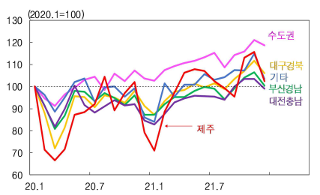
01
1. 프로젝트 개요
주제 선정 배경
지역별 신용카드 이용규모
카드 이용객 데이터 분석으로 뭐하나?
왜 신용카드 고객 데이터?
출처 : 한국은행
codestates project 1

Slide 4
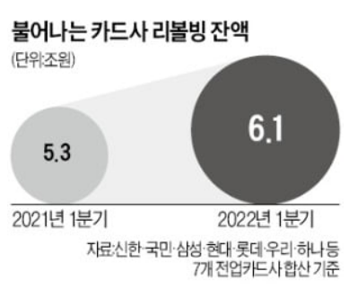
01
1. 프로젝트 개요
주제 선정 배경
“소비자가 카드 대금을 갚지 못해 대출로 돌려막는 ‘리볼빙’ 잔액이 올 들어 6조2000억원에 육박했다. 전년 대비 16% 늘면서 사상 최대 증가율을 나타냈다. ”
- 2022. 05. 한경 경제
*리볼빙: 결제는 카드사 고객이 사용한 카드 대금 중 일정 비율 결제 시 나머지 금액은 대출 형태로 전환되어 다음 결제 대상으로 자동 연장되는 신용카드 결제 방식
codestates project 1

Slide 5
1. 프로젝트 개요
세부 목표
1. 신용 우수 고객 대상으로 기획 중인 신규카드 혜택에 참고 할 사항 파악
2. 예상되는 신용 등급 기반의 신용카드 추천 서비스 시스템 구축
최종 목적
신용카드 이용자가 신용 등급에 맞는 카드 이용이 가능한 서비스 환경 구축
codestates project 1

Slide 6
02
2. 프로젝트 팀 구성 및 역할
이름 | 역할 | 담당 업무
 |  | main | sub
김상혁 | 팀장 | ▶ 데이터 수집 및 가공 ▶ EDA ▶ 모델링 | ▶ 데이터 시각화 ▶ 웹 서비스 구현
박지석 | 팀원 | ▶ 데이터 가공 및 시각화 ▶ 데이터 분석 및 인사이트 도출 ▶ 대시보드 제작 | ▶ 웹 서비스 구현 ▶ 모델링
강태경 | 팀원 | ▶ 데이터 전처리 및 분석 학습 ▶ 데이터 시각화 ▶ 모델 학습
남창석 | 팀원 | ▶ 데이터 가공 및 시각화 ▶ Mock-up 제작 ▶ 웹 서비스 구현 | ▶ 모델링
codestates project 1

Slide 7
03
3. 프로젝트 구조
프로젝트 수행 일정
구분 | 기간 | 활동 | 비고
사전 기획 | ▶ 6/24(금) ~ 6/27(월) | ▶ 프로젝트 기획 및 주제 선정 ▶ 기획안 작성 | 아이디어 선정
데이터 수집 및 전처리 | ▶ 6/27(월) ~ 6/29(수) | ▶ 필요 데이터 수집 및 진행 방향 정의 ▶ 데이터 가공 | 일일보고 실시
데이터 시각화 및 분석, 모델학습 | ▶ 6/29(수) ~ 7/3(일) | ▶ 데이터 시각화 및 분석 ▶ 모델 개인 학습 | 일일보고 실시
모델링 | ▶ 6/30(화) ~ 7/5(화) | ▶ 모델 구현 및 추가 개인 학습 | 최종보고 실시
대시보드 제작 및 서비스 구축 | ▶ 6/30(목) ~ 7/5(화) | ▶ 대시보드 제작 ▶ 모델 하이퍼 파라미터 튜닝 ▶ 웹 서비스 구현 | 최적화, 오류 수정
총 개발기간 | ▶ 6/27 ~ 7/5(총 9일) |  | -
codestates project 1

Slide 8
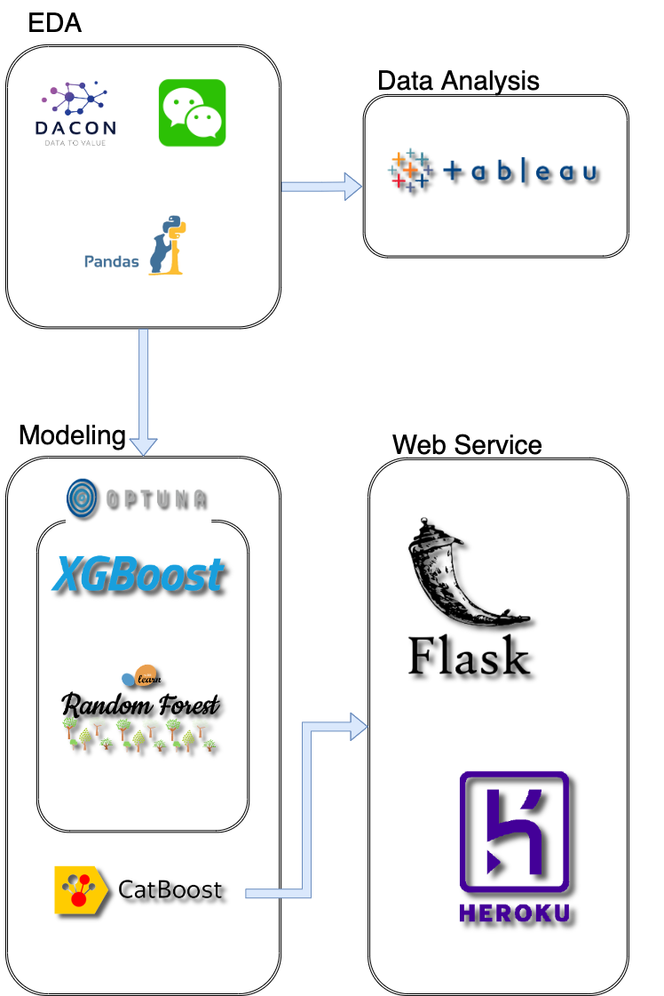

3. 프로젝트 구조
활용된 기술 스택
codestates project 1

Slide 9
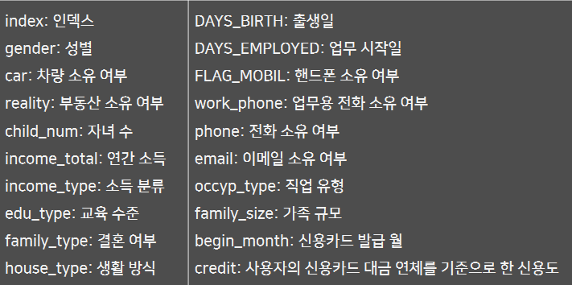
04
① 데이터 소개
4. 프로젝트 과정
■ 데이터 소개
• train data: (26457, 20)
• test data: (10000, 19)
Data 출처: DACON
https://dacon.io/competitions/official/235713/overview/description
codestates project 1

Slide 10

04
① 데이터 소개
4. 프로젝트 과정
프로젝트 목표1. 신용 우수고객 대상의 신규카드 혜택 참고 사항
*Tableau 대시보드 주소
https://public.tableau.com/app/profile/.59147082/viz/cp1_16569506882020/sheet6
codestates project 1

Slide 11

② 모델 개발: 모델 개요
4. 프로젝트 과정
분류 모델
등급
codestates project 1
Notes:
저희가 예측하는 것은 고객의 신용등급 입니다. 등급은 0, 1, 2 총 3가지로 구분되고 이들은 불연속형 숫자이기 때문에 저희는 예측하기 위해서 분류모델을 사용하였습니다.
단, 하나의 모델만 한다면 성능 비교를 할수 없기 때문에 여러가지 모델을 사용하여 비교하였고, 저희는 속도와 정확도 면에서 두각을 나타내는 세가지 모델을 선정하였습니다.

Slide 12



② 모델 개발: 모델 특징
4. 프로젝트 과정
여러개의 의사결정나무가 모여서 Bagging 앙상블한 모델
*Bagging: 특성을 복원 추출한 여러 트리를 활용하는 앙상블기법
(RandomForest와 달리)
Boosting 앙상블로 구현된 모델
*Boosting: 한 개의 예측 모델에 대한 error를 줄이는 방식의 앙상블 기법
LightGBM의 오버피팅 문제점을 해결하기 위해 만들어진 모델
범주형 변수의 예측 모델에 최적화 된 모델
기본 속도와 정확도가 여타 분류 모델에 비해 우수
codestates project 1
Notes:
세 가지 모델은 앞서 파이프라인에서 설명드렸던 xgboost, randomforest, Catboost 입니다.
구축한 후 비교하였을 때 LogLoss 값이 가장 좋은것은 Catboost 모델이었습니다.
xgboost나 randomforest모델에 Optuna 라이브러리로 성능개선을 해보았지만, Catboost모델의 기본값에도 미치 못하여 최종적으로 Catboost모델을 웹 앱 개발에 활용하였습니다.

Slide 13

③ 모델 개발: 모델 성능평가
4. 프로젝트 과정
최종 선정 모델
Xgboost Log Loss: 0.792292
Randomforest Log Loss: 0.978717
Catboost Log Loss: 0.769917
codestates project 1
Notes:
세 가지 모델은 앞서 파이프라인에서 설명드렸던 xgboost, randomforest, Catboost 입니다.
구축한 후 비교하였을 때 LogLoss 값이 가장 좋은것은 Catboost 모델이었습니다.
xgboost나 randomforest모델에 Optuna 라이브러리로 성능개선을 해보았지만, Catboost모델의 기본값에도 미치 못하여 최종적으로 Catboost모델을 웹 앱 개발에 활용하였습니다.

Slide 14
04
개발 서비스 시연
4. 프로젝트 과정
https://uscredit.herokuapp.com/
codestates project 1
Notes:
※시연 동영상을 넣을 경우의 화면 구성 예시, 동영상은 별도 제출 가능

Slide 15
05
5. 회고
김상혁: 새롭게 머신러닝 모델과 튜닝방법에 대해 배워서 좋은시간이었습니다. 특히 Optuna 방법은 그 동안 배웠던 하이퍼파라미터 튜닝방법보다 쉽고 빨라서 너무 매력적이었습니다. 다만 모델을 만들 때 수치형 데이터와 카테고리 데이터를 다루는데 어려움을 많이 느껴서 추후에 좀더 공부가 필요할 것 같습니다.
남창석: 우선 코드스테이츠에 첫 머신러닝 관련 팀 프로젝트를 하며 제일 좋았던 점은 팀원들이 진행한 내용들을 참고하며 참고하도록 적은 주석이나 코드들을 보며 몰랐던 점을 배우면서 진행한 경험을 얻은 것입니다. cp1 프로젝트는 섹션1~5의 과정들을 요소요소 마다 넣은거 같아 전에 했던 프로젝트를 이번
경험을 토대로 깔끔하게 정리를 해보고 싶다고 생각했습니다.
강태경:
박지석: 기획과 역할분배에 상당한 시간이 소요될 수 있다는 점을 많이 느낀 시간이었고, 카드 추천 서비스에 결과 창에 나타나는 카드 종류를 마무리 하지 못해 아쉬움이 남았습니다. 하지만 새로운 툴을 학습하고과 협업이라는 시간 동안 소통에 대해 배워가는 것 역시 많아서 뜻 깊은 시간으로 남았습니다.
codestates project 1
Notes:
[자체 평가 의견 작성 가이드]
프로젝트 결과물에 대한 프로젝트 기획 의도와의 부합 정도 및 실무 활용 가능 정도, 달성도, 완성도 등 자체적인 평가 의견과 느낀 점을 작성합니다.
1. 개인 또는 우리 팀이 잘한 부분과 아쉬운 점을 작성한다.
* 예. 모델 평가 결과, 정확도가 00.00%로 정확도 향상을 위해 모델 추후 개선 필요
2. 프로젝트를 수행하면서 느낀 점이나 경험한 성과에 대하여 기재할 수 있으며, 경력 계획 등과 연관시켜 개인 의견을 자유롭게 작성한다

